Slide 1
Shigella
Bacilární úplavice

Slide 2
Charakteristika
Bacilární úplavice je akutní, vysoce nakažlivé průjmové onemocnění
Shigella způsobuje dyzentérii – postihuje colon a rektum a způsobuje průjem s přítomností krve a hlenu ve stolici
U nás se nejčastěji vyskytuje Shigella sonnei a Shigella flexneri
Průběh závisí na věku, výživě pacienta a jeho celkovém stavu

Slide 3
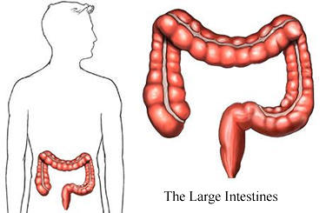
Příznaky
vysoké teploty
křečovité bolesti břicha
průjem s příměsí krve
dehydratace organismu (tekutiny po malých dávkách (1 lžička za 1 minutu)
Shigelly napadají zejména sliznici tlustého střeva

Slide 4
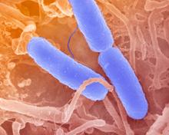
Původce
Původcem jsou bakterie rodu Shigella, jejichž faktory virulence jsou: invaze, enterotoxin a cytotoxin.
U nás se nejčastěji vyskytuje Shigella sonnei a Shigella flexneri
shigelly v elektronovém mikroskopu

Slide 5
Přenos
Zdrojem infekce je nemocný, rekonvalescent nebo kontaminovaná potrava.
Jedná se výlučně o lidské onemocnění, je to typická nemoc „špinavých rukou“, vyskytující se epidemicky v kolektivech, kde se obtížně udržuje hygiena (dětské tábory, sociální ústavy, psychiatrické léčebny apod.). K alimentárnímu přenosu dochází prostřednictvím nakažených potravin, především mléka a vody.
Shigelóza je nejnakažlivější bakteriální střevní nákaza.

Slide 6
Prevence a léčba
Prevence: Dodržování základních hygienických návyků a správná úprava potravin a pitné vody jsou obvykle dostačující ochranou před propuknutím epidemie.
Inkubační doba: 1-7 dní
Léčba : Vždy kontaktovat lékaře, dostatečný přísun tekutin, Endiaron, mikrobiologické vyšetření vzorku stolice, kde se bakterie prokáží

Slide 7
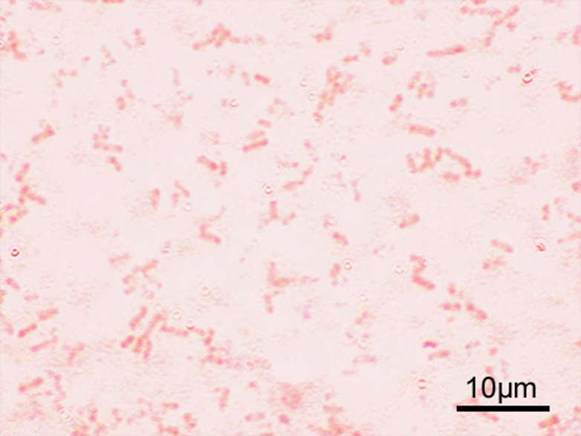
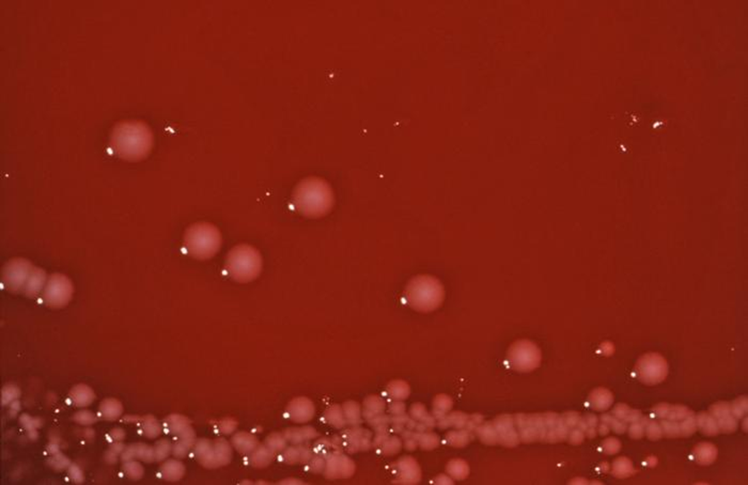
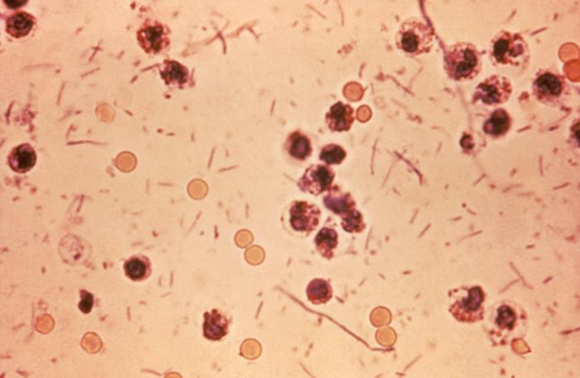
Shigella flexneri v Gramově barvení
Shigella boydii na krevním agaru
Shigella dysenteriae ve stolici

Slide 8
Vzorek
Stolice od 15 letého pacienta s krvavým průjmem a bolestmi břicha.
Shigella boydii Vzorek dále obsahoval: Klebsiella pneumoniae, Escherichia coli

Slide 9
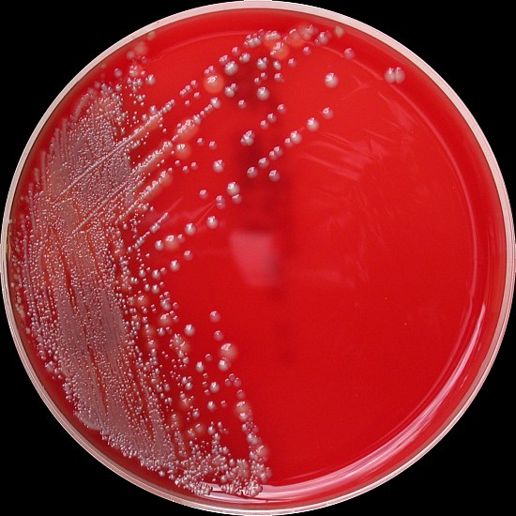
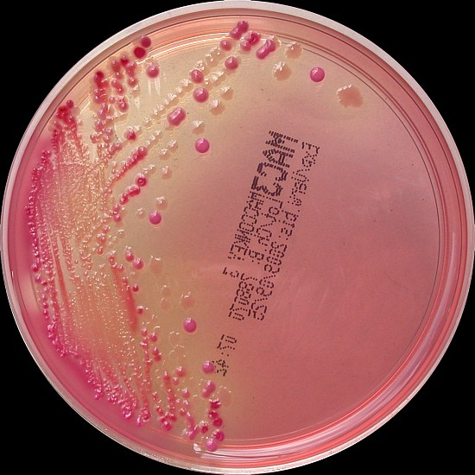
A. B.
A. Columbia agar, 36°C, 18h, aerobně. B. MacConkey agar, 36°C, 18h, aerobně.

Slide 10
Zdroj informací
29.12. 2010
http://www.szu.cz/autorizace/ocekavane-vysledky-ehk-626-bakteriologicka-diagnostika
http://www.stefajir.cz/?q=uplavice
http://www.bionebe.cz/39,0,Shigeloza-%28bacilarni-uplavice%29.html
http://www.wikiskripta.eu/index.php/Shigellosis#Shigelosis_A
Lucie Závišková

